Slide 1
Permanent Magnet Synchronous Motor control Part 2. PMSM
Daniel Montesinos-Miracle (daniel.montesinos@upc.edu)
Oriol Subirats-Rillo (oriol.subirats.rillo@upc.edu)

Slide 2
Agenda
 | TEMA – CONTENIDO | MATERIAL DE ESTUDIO – METODOLOGÍA
Duración: 1 h Prof.: Daniel Montesinos | Introducción. Generación de par. Motor DC como ejemplo Motores PMSM (o BLAC) y BLDC. Fuerza contraelectromotriz | Sesión teórica para introducir las bases de la generación de par en máquinas eléctricas rotativas y presentar las estrategias de control de este tipo de máquinas. Ejemplo del motor DC. Diferencias entre BLDC y PMSM.
Duración: 3 h Prof.: Daniel Montesinos | Modelado y control del motor PMSM. | Sesión teórica-práctica para abordar los aspectos del modelado y estrategias de control del motor PMSM. En la práctica se implementará el modelo y el control de par y velocidad del motor PMSM.
Duración: 2 h Prof.: Daniel Montesinos/Oriol Subirats | Convertidores para motores PMSM. Estrategias de modulación | Sesión teórica-práctica para presentar las distintas estrategias de modulación para motores PMSM. En la práctica se implementará una de las estrategias de modulación como proceso incremental del modelado del sistema iniciado en la sesión anterior.
Duración: 2 h Prof.: Oriol Subirats | Operación en la zona LBEF. Operación en la zona FW | Sesión teórica-práctica en la que se desarrolla el modelo para analizar los puntos de trabajo del motor y seguidamente se analiza la operación en la zona LBEF y FW. En la parte práctica se implementará en el modelo de simulación incremental la operación en la región de operación en Field-Weakening
Duración: 1 h Prof.: Oriol Subirats | Obtención práctica de parámetros de un motor PMSM | En esta sesión se explicará cómo se pueden obtener los parámetros del motor PMSM necesarios para el diseño de un sistema de control FOC.
Duración: 1 h Prof.: Oriol Subirats | Aspectos para el control digital de convertidores | Sesión teórica en donde se darán las indicaciones básicas para la implementación de controladores digitales para convertidores de potencia.

Slide 3
Summary
Electrical Model
Control Strategies at LBEF zone
Control Strategies at FW zone

Slide 4
ELECTRICAL MODEL

Slide 5
Electrical and Torque equations
Considerations:
Sinusoidal distribution windings at 120°E each phase.
Negligible thermal effects on magnetic core, windings and magnets.
Negligible magnetic core saturation → Lineal performance.
Static three-phase base A,B,C → rotatory two-phase dq (Park Transformation)

Slide 6
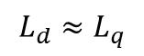
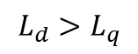
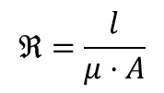
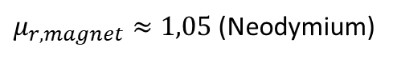
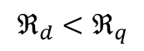
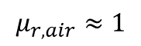
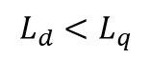
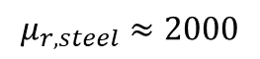
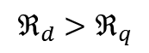
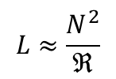
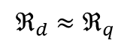
Electrical and Torque equations
$$L≈\frac{N^{2}}{ℜ}$$
Inductance equation:
Relative permeabilities*: * Data from Wikipedia
$$μ_{r,air}≈1$$
$$μ_{r,steel}≈2000$$
$$ℜ=\frac{l}{μ·A}$$
Reluctance equation:
$μ_{r,magnet}≈1,05$(Neodymium)
SPMSM
IPMSM
Radially magnetized
IPMSM
Tangentially magnetized
$$ℜ_{d}≈ℜ_{q}$$
$$ℜ_{d}>ℜ_{q}$$
$$ℜ_{d}<ℜ_{q}$$
$$L_{d}≈L_{q}$$
$$L_{d}<L_{q}$$
$$L_{d}>L_{q}$$

Slide 7
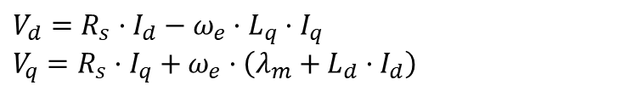
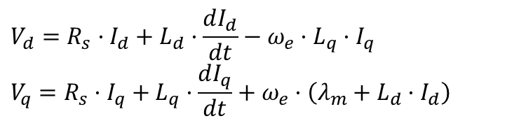
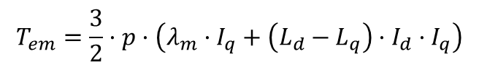
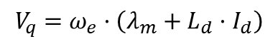
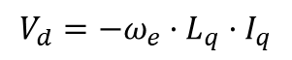
Electrical and Torque equations
Transient mode
$$V_{d}=R_{s}·I_{d}+L_{d}·\frac{dI_{d}}{dt}−ω_{e}·L_{q}·I_{q}$$
$$V_{q}=R_{s}·I_{q}+L_{q}·\frac{dI_{q}}{dt}+ω_{e}·\left(λ_{m}+L_{d}·I_{d}\right)$$
Electrical equations
Steady-state mode
Electrical equations
$$V_{d}=R_{s}·I_{d}−ω_{e}·L_{q}·I_{q}$$
$$V_{q}=R_{s}·I_{q}+ω_{e}·\left(λ_{m}+L_{d}·I_{d}\right)$$
Steady-state mode at high speeds
Electrical equations
$$V_{d}=−ω_{e}·L_{q}·I_{q}$$
$$V_{q}=ω_{e}·\left(λ_{m}+L_{d}·I_{d}\right)$$
$$T_{em}=\frac{3}{2}·p·\left(λ_{m}·I_{q}+\left(L_{d}−L_{q}\right)·I_{d}·I_{q}\right)$$
Torque equation

Slide 8
Electrical and Torque equations
Phasor diagram and voltage locus give compact, powerful methods of analysis and physical interpretation.
It represents the voltage equation of three-phase system in the steady state in terms of dq-axis components.
γ: current angle
δ: voltage angle
θ: difference between voltage and current angle

Slide 9
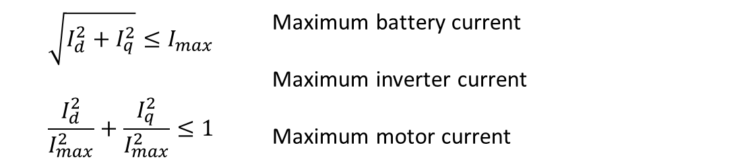
Electrical and Torque equations
Circle Current limit
$$\sqrt{I_{d}^{2}+I_{q}^{2}}≤I_{max}$$ $$\frac{I_{d}^{2}}{I_{max}^{2}}+\frac{I_{q}^{2}}{I_{max}^{2}}≤1$$ | Maximum battery current Maximum inverter current Maximum motor current

Slide 10
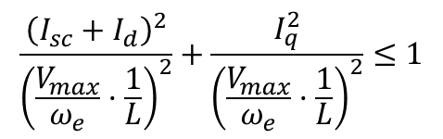
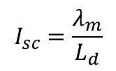
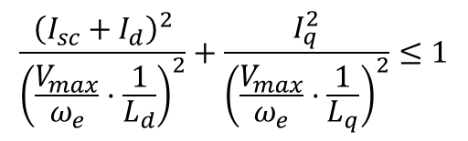
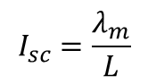
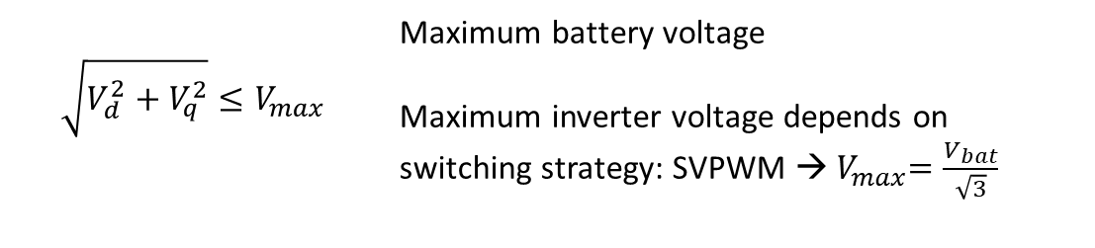
Electrical and Torque equations
Voltage limit
$$\sqrt{V_{d}^{2}+V_{q}^{2}}≤V_{max}$$ | Maximum battery voltage Maximum inverter voltage depends on switching strategy: SVPWM →${ V}_{max}=\frac{V_{bat}}{\sqrt{3}}$
$${\left(R_{s}·I_{d}−ω_{e}·L_{q}·I_{q}\right)}^{2}+{\left(R_{s}·I_{q}+ω_{e}·\left(λ_{m}+L_{d}·I_{d}\right)\right)}^{2}≤V_{max}$$
Limit equation
Steady state neglecting resistor voltage drop for SPMSM
$$\frac{{\left(I_{sc}+I_{d}\right)}^{2}}{{\left(\frac{V_{max}}{ω_{e}}·\frac{1}{L}\right)}^{2}}+\frac{I_{q}^{2}}{{\left(\frac{V_{max}}{ω_{e}}·\frac{1}{L}\right)}^{2}}≤1$$
$$I_{sc}=\frac{λ_{m}}{L}$$
Steady state neglecting resistor voltage drop for IPMSM
$$\frac{{\left(I_{sc}+I_{d}\right)}^{2}}{{\left(\frac{V_{max}}{ω_{e}}·\frac{1}{L_{d}}\right)}^{2}}+\frac{I_{q}^{2}}{{\left(\frac{V_{max}}{ω_{e}}·\frac{1}{L_{q}}\right)}^{2}}≤1$$
$$I_{sc}=\frac{λ_{m}}{L_{d}}$$

Slide 11
Electrical and Torque equations
Steady state neglecting resistor voltage drop for SPMSM
Steady neglecting resistor voltage drop for IPMSM

Slide 12
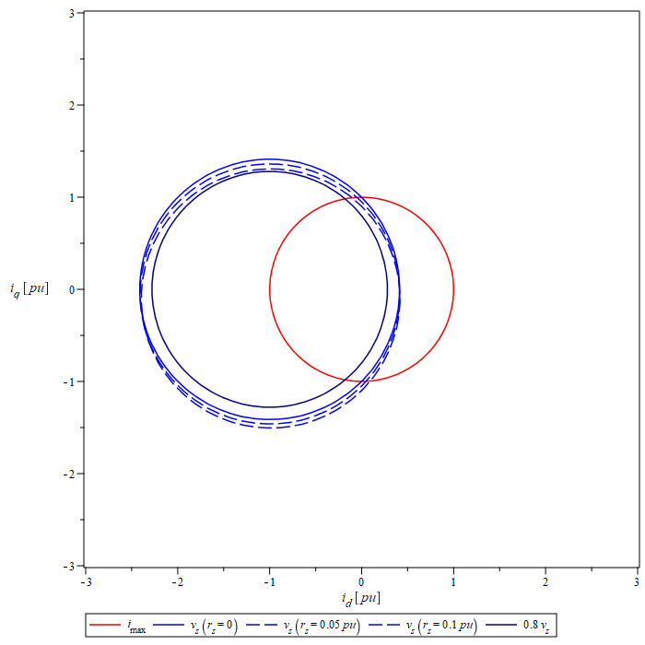
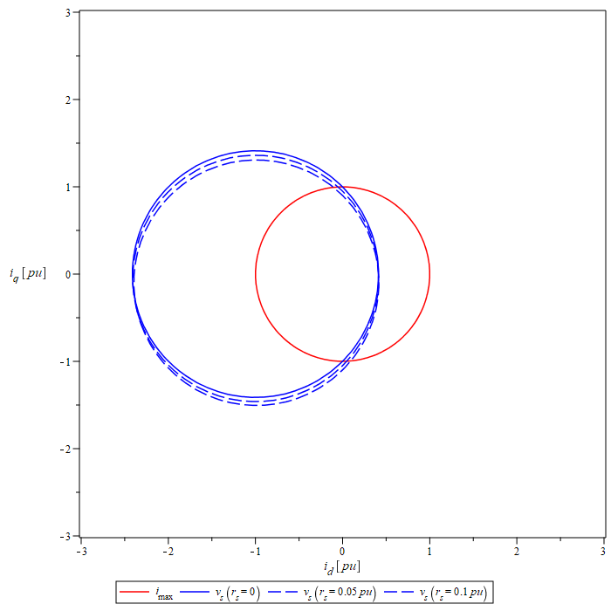
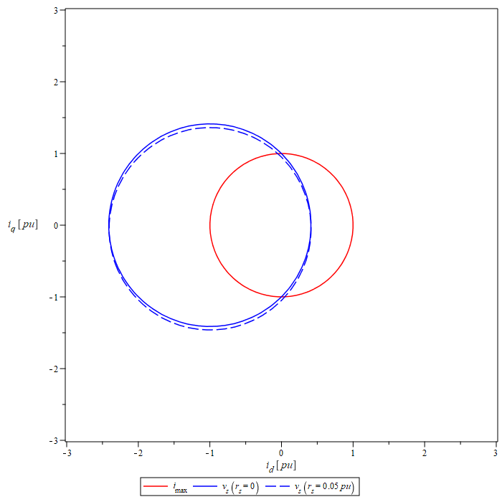
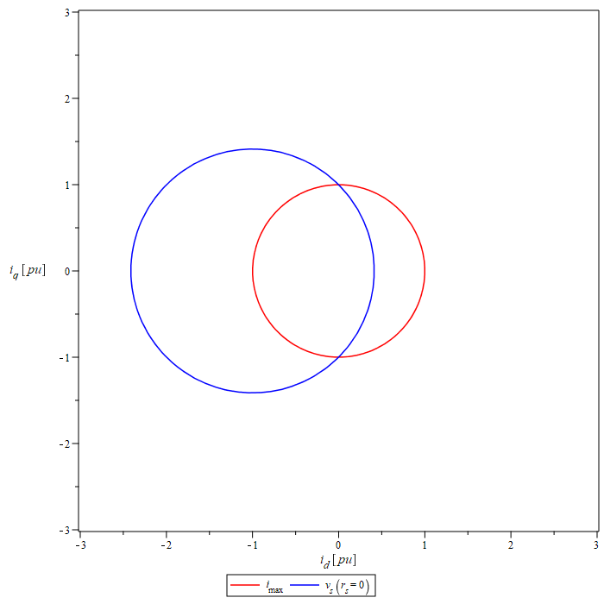
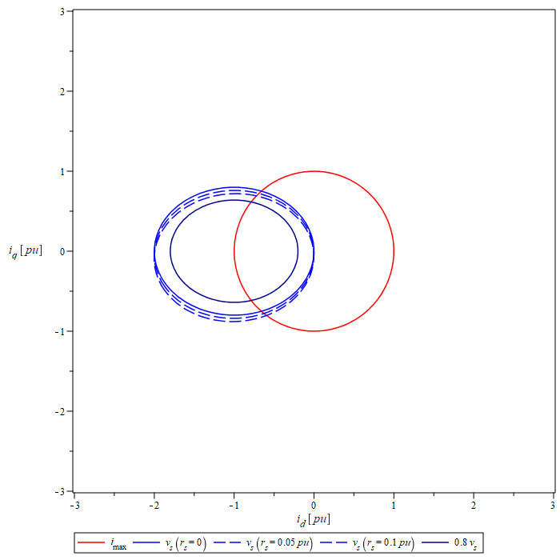
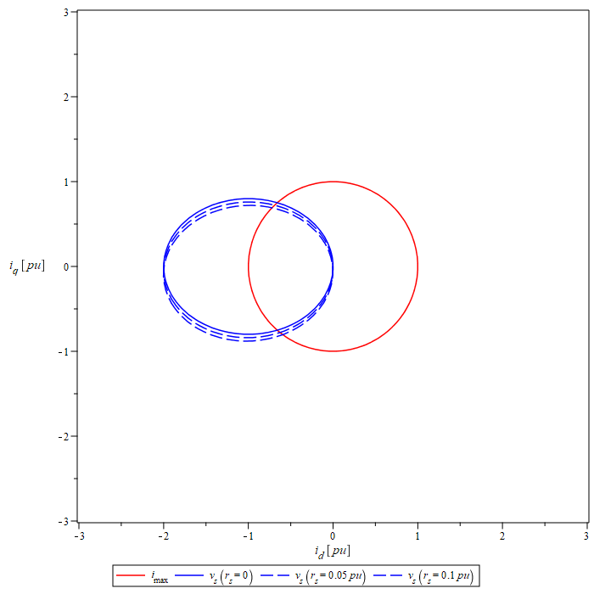
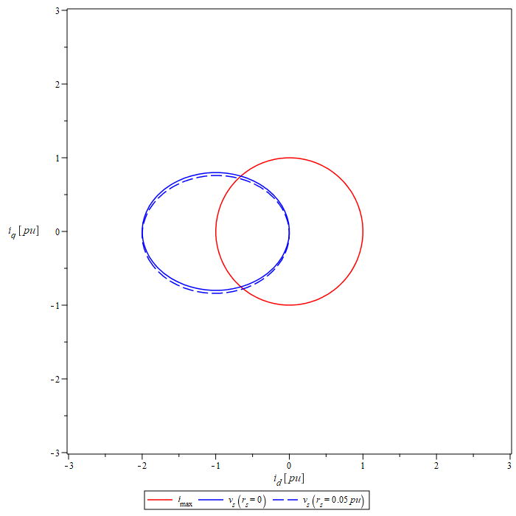
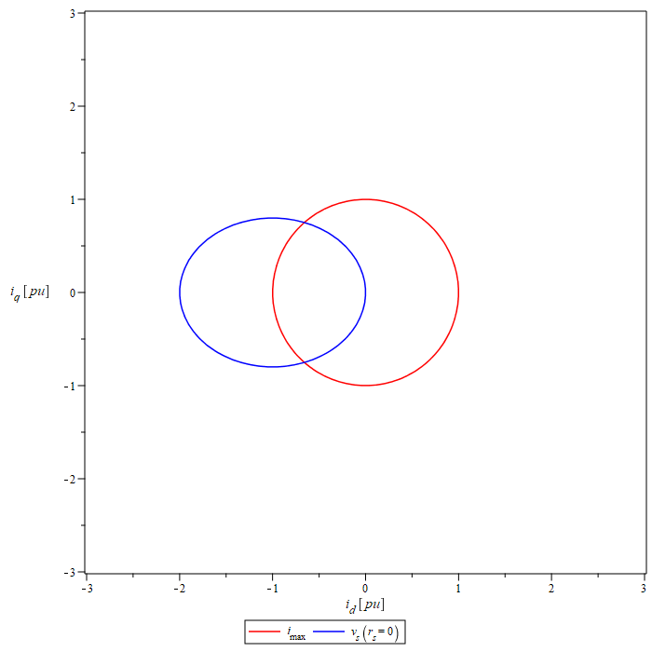
Electrical and Torque equations
Steady state considering resistor
voltage drop for SPMSM
Steady state considering resistor
voltage drop for IPMSM

Slide 13
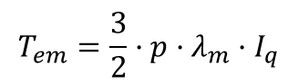
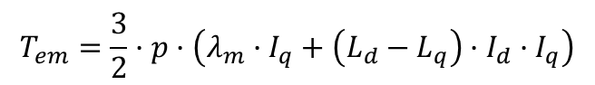
Electrical and Torque equations
Torque curves
SPMSM
$$T_{em}=\frac{3}{2}·p·λ_{m}·I_{q}$$
IPMSM
$$T_{em}=\frac{3}{2}·p·\left(λ_{m}·I_{q}+\left(L_{d}−L_{q}\right)·I_{d}·I_{q}\right)$$

Slide 14
Control Strategies at LBEF zone

Slide 15
Control Strategies at LBEF zone
Maximum Torque Per Ampere (MTPA)
Unit Power Factor Control (UPFC)
Constant Flux Stator Control (CFSC)
Constant Torque Angle Control (CTAC)

Slide 16
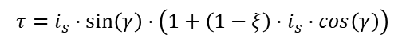
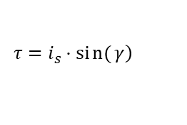
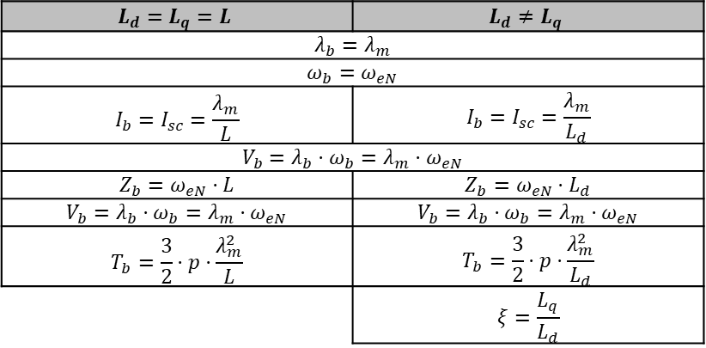
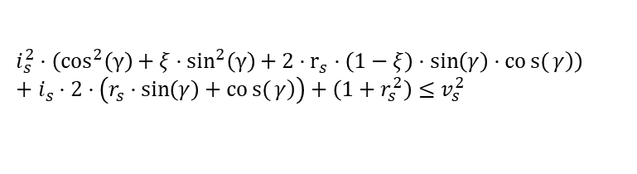
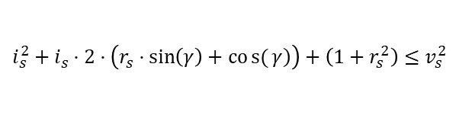
Control Strategies at LBEF zone
Electrical and Torque equations expressed in PU
$$L_{d}=L_{q}=L$$ | $$L_{d}≠L_{q}$$
$$λ_{b}=λ_{m}$$
$$ω_{b}=ω_{eN}$$
$$I_{b}=I_{sc}=\frac{λ_{m}}{L}$$ | $$I_{b}=I_{sc}=\frac{λ_{m}}{L_{d}}$$
$$V_{b}=λ_{b}·ω_{b}=λ_{m}·ω_{eN}$$
$$Z_{b}=ω_{eN}·L$$ | $$Z_{b}=ω_{eN}·L_{d}$$
$$V_{b}=λ_{b}·ω_{b}=λ_{m}·ω_{eN}$$ | $$V_{b}=λ_{b}·ω_{b}=λ_{m}·ω_{eN}$$
$$T_{b}=\frac{3}{2}·p·\frac{λ_{m}^{2}}{L}$$ | $$T_{b}=\frac{3}{2}·p·\frac{λ_{m}^{2}}{L_{d}}$$
 | $$ξ=\frac{L_{q}}{L_{d}}$$
Voltage Limit in PU:
$$i_{s}^{2}·\left(\cos^{2}\left(γ\right)+ξ·\sin^{2}\left(γ\right)+2·r_{s}·\left(1−ξ\right)·\sin\left.\left(γ\right)·cos{(}γ\right)\right)+i_{s}·2·\left(\left.r_{s}·\sin\left(γ\right)+cos{(}γ\right)\right)+\left(1+r_{s}^{2}\right)≤v_{s}^{2}$$
IPMSM
$$i_{s}^{2}+i_{s}·2·\left(\left.r_{s}·\sin\left(γ\right)+cos{(}γ\right)\right)+\left(1+r_{s}^{2}\right)≤v_{s}^{2}$$
SPMSM
Torque equation in PU:
$$τ=i_{s}·\sin\left(γ\right)·\left(1+\left(1−ξ\right)·i_{s}·cos\left(γ\right)\right)$$
IPMSM
SPMSM
$$\left.τ=i_{s}·sin{(}γ\right)$$

Slide 17
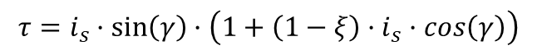
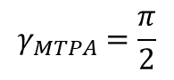
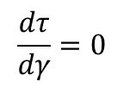
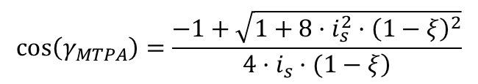
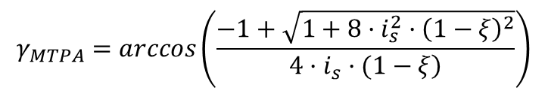
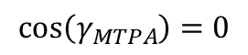
Control Strategies at LBEF zone
Maximum Torque Per Ampere (MTPA)
Purpose: Minimum Current for each demanded Torque
$$τ=i_{s}·\sin\left(γ\right)·\left(1+\left(1−ξ\right)·i_{s}·cos\left(γ\right)\right)$$
$$\frac{dτ}{dγ}=0$$
$$\cos\left(γ_{MTPA}\right)=\frac{−1+\sqrt{1+8·i_{s}^{2}·{\left(1−ξ\right)}^{2}}}{\left.4·i_{s}·(1−ξ\right)}$$
IPMSM
$$γ_{MTPA}=arccos\left(\frac{−1+\sqrt{1+8·i_{s}^{2}·{\left(1−ξ\right)}^{2}}}{\left.4·i_{s}·(1−ξ\right)}\right)$$
SPMSM
$$\cos\left(γ_{MTPA}\right)=0$$
$$γ_{MTPA}=\frac{π}{2}$$
Notes:
For a required electromagnetic torque it calculates the minimum stator current magnitude.

Slide 18
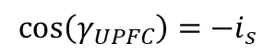
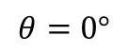
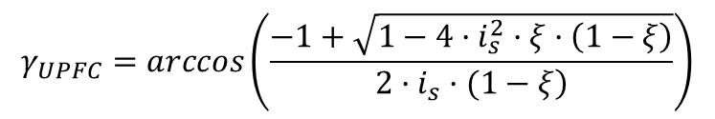
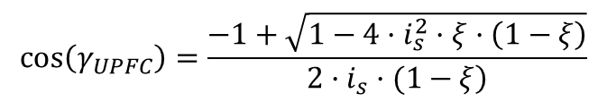
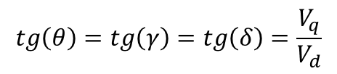
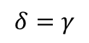
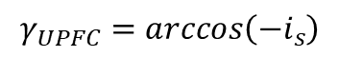
Control Strategies at LBEF zone
Unit Power Factor Control (UPFC)
Purpose: Keep the unit power factor
$$tg\left(θ\right)=tg\left(γ\right)=tg\left(δ\right)=\frac{V_{q}}{V_{d}}$$
$$θ=0°$$
$$δ=γ$$
$$\cos\left(γ_{UPFC}\right)=\frac{−1+\sqrt{1−{4·i}_{s}^{2}·ξ·\left(1−ξ\right)}}{\left.2·i_{s}·(1−ξ\right)}$$
IPMSM
$$γ_{UPFC}=arccos\left(\frac{−1+\sqrt{1−{4·i}_{s}^{2}·ξ·\left(1−ξ\right)}}{\left.2·i_{s}·(1−ξ\right)}\right)$$
SPMSM
$$\cos\left(γ_{UPFC}\right)=−i_{s}$$
$$γ_{UPFC}=arccos\left(−i_{s}\right)$$
Notes:
Since only active power is input to the machine under unity power factor control, the VA rating requirement of the inverter can be reduced.

Slide 19







Control Strategies at LBEF zone
Constant Flux Stator Control (CFSC)
Purpose: Constant Flux applied seen by stator windings and equal to the flux linkage of the magnet
$$λ_{sd}=λ_{m}+L_{d}·I_{d}$$
$$\sqrt{λ_{sd}^{2}+λ_{sq}^{2}}=λ_{m}$$
$$λ_{sq}=L_{q}·I_{q}$$
$$\cos\left(γ_{CFSC}\right)=\frac{−1+\sqrt{1−i_{s}^{2}·ξ^{2}·\left(1−ξ^{2}\right)}}{\left.i_{s}·(1−ξ^{2}\right)}$$
IPMSM
$$γ_{CFSC}=arccos\left(\frac{−1+\sqrt{1+8·i_{s}^{2}·{\left(1−ξ\right)}^{2}}}{\left.4·i_{s}·(1−ξ\right)}\right)$$
$$\cos\left(γ_{CFSC}\right)=−\frac{i_{s}}{2}$$
SPMSM
$$γ_{CFSC}=arccos\left(−\frac{i_{s}}{2}\right)$$
Notes:
Limiting the stator flux linkage magnitude λs, the stator voltage requirement can be kept comparably low.

Slide 20


Control Strategies at LBEF zone
Constant Torque Angle Control (CTAC)
Purpose: Maintain a current angle of π/2 rad (only q component)
IPMSM / SPMSM
$$\cos\left(γ_{CTAC}\right)=0$$
$$γ_{CTAC}=\frac{π}{2} (rad)$$
Notes:
It is the easiest control strategy because the rotor d-axis current component is fixed to zero, leaving the current vector on the rotor q-axis.

Slide 21

Control Strategies at LBEF zone
Different Torque vs Current strategies of a SPMSM

Slide 22

Control Strategies at LBEF zone
Current Trajectories of a SPMSM

Slide 23


Control Strategies at LBEF zone
Different Torque vs Current strategies of a IPMSM
$$ξ=2$$

Slide 24

Control Strategies at LBEF zone
Current Trajectories of a IPMSM
$$ξ=2$$

Slide 25
Control Strategies at FW zone

Slide 26

Flux Weakening
FW Strategies
Notes:
Control escalar:
→ Control de magnitud.
→ Inestabilidad cuando se superar una determinada frecuencia.
→ Comportamiento dinámico lento.
Control vectorial:
→ Control de magnitud y ángulo.
→ Comportamiento dinámico rápido.
→ FOC: Consiste en controlar las corrientes en los ejes dq en la referencia
rotor para controlar el par y el flujo de la máquina.
→ DTC: Selecciona los valores de tensión a generar a partir del error de flujo y
par deseado y real mediante controladores por histéresis.

Slide 27

Flux Weakening
FW Strategies
Notes:
Control escalar:
→ Control de magnitud.
→ Inestabilidad cuando se superar una determinada frecuencia.
→ Comportamiento dinámico lento.
Control vectorial:
→ Control de magnitud y ángulo.
→ Comportamiento dinámico rápido.
→ FOC: Consiste en controlar las corrientes en los ejes dq en la referencia
rotor para controlar el par y el flujo de la máquina.
→ DTC: Selecciona los valores de tensión a generar a partir del error de flujo y
par deseado y real mediante controladores por histéresis.

Slide 28

Flux Weakening
VCC Control
+ This methodology's main advantage is considering the resistor voltage drop and the saturation effects in the transition to/from the FW operation
- Margin voltage consideration should be applied
Notes:
Control escalar:
→ Control de magnitud.
→ Inestabilidad cuando se superar una determinada frecuencia.
→ Comportamiento dinámico lento.
Control vectorial:
→ Control de magnitud y ángulo.
→ Comportamiento dinámico rápido.
→ FOC: Consiste en controlar las corrientes en los ejes dq en la referencia
rotor para controlar el par y el flujo de la máquina.
→ DTC: Selecciona los valores de tensión a generar a partir del error de flujo y
par deseado y real mediante controladores por histéresis.

Slide 29

Flux Weakening
VCC Control
+ Current angle control
Notes:
Control escalar:
→ Control de magnitud.
→ Inestabilidad cuando se superar una determinada frecuencia.
→ Comportamiento dinámico lento.
Control vectorial:
→ Control de magnitud y ángulo.
→ Comportamiento dinámico rápido.
→ FOC: Consiste en controlar las corrientes en los ejes dq en la referencia
rotor para controlar el par y el flujo de la máquina.
→ DTC: Selecciona los valores de tensión a generar a partir del error de flujo y
par deseado y real mediante controladores por histéresis.

Slide 30

Flux Weakening
VCC Control
+ Current d-axis control
Notes:
Control escalar:
→ Control de magnitud.
→ Inestabilidad cuando se superar una determinada frecuencia.
→ Comportamiento dinámico lento.
Control vectorial:
→ Control de magnitud y ángulo.
→ Comportamiento dinámico rápido.
→ FOC: Consiste en controlar las corrientes en los ejes dq en la referencia
rotor para controlar el par y el flujo de la máquina.
→ DTC: Selecciona los valores de tensión a generar a partir del error de flujo y
par deseado y real mediante controladores por histéresis.

Slide 31

Flux Weakening
VCC Control
+ Current q-axis control
Notes:
Control escalar:
→ Control de magnitud.
→ Inestabilidad cuando se superar una determinada frecuencia.
→ Comportamiento dinámico lento.
Control vectorial:
→ Control de magnitud y ángulo.
→ Comportamiento dinámico rápido.
→ FOC: Consiste en controlar las corrientes en los ejes dq en la referencia
rotor para controlar el par y el flujo de la máquina.
→ DTC: Selecciona los valores de tensión a generar a partir del error de flujo y
par deseado y real mediante controladores por histéresis.

Slide 32
Control Strategies at FW zone
Constant Torque Control (CTC)
Constant Power Control (CPC)
Current and Voltage Limit Control (CVLC)
Maximum Torque per Voltage (MTPV)

Slide 33
Control Strategies at FW zone
Constant Torque Control (CTC)
SPMSM
IPMSM

Slide 34
Control Strategies at FW zone
Constant Power Control (CPC)
λ_{m}/L_{d} < I_{max}
λ_{m}/L_{d} > I_{max}

Slide 35


Control Strategies at FW zone
Current and Voltage Limit Control (CVLC)
$$\sqrt{I_{d}^{2}+I_{q}^{2}}≤I_{max}$$
$$\sqrt{V_{d}^{2}+V_{q}^{2}}≤V_{max}$$
λ_{m}/L_{d} < I_{max}
λ_{m}/L_{d} > I_{max}

Slide 36










Control Strategies at FW zone
Maximum Torque per Voltage (MTPV)
Purpose: Minimum Current for each demanded Torque when the maximum voltage is delimiting
$$T_{em}=\frac{3}{2}·p·\left(λ_{m}·I_{q}+\left(L_{d}−L_{q}\right)·I_{d}·I_{q}\right)$$
$$\frac{dT_{em}}{dδ}=0$$
$$V_{d}=−ω_{e}·L_{q}·I_{q}$$
$$V_{q}=ω_{e}·\left(λ_{m}+L_{d}·I_{d}\right)$$
$$\cos\left(γ_{MTPV}\right)=\frac{\left(2−ξ)+\sqrt{\left.{\left(2−ξ\right)}^{2}−4·(1−i_{s}^{2}·ξ^{2}·(1−ξ))(1+ξ^{2}·i_{s}\right)}\right.}{\left.2·(1+ξ^{2}·i_{s}\right)}$$
IPMSM
$$I_{d0}=−\frac{λ_{m}}{L_{d}}$$
$$γ_{MTPV}=arccos\left(\frac{−1+\sqrt{1−{4·i}_{s}^{2}·ξ·\left(1−ξ\right)}}{\left.2·i_{s}·(1−ξ\right)}\right)$$
SPMSM
$$\cos\left(γ_{MTPV}\right)=0$$
$$I_{d0}=−\frac{λ_{m}}{L_{d}}$$
$$γ_{MTPV}=\frac{π}{2}$$

Slide 37
Control Strategies at FW zone
Maximum Torque per Voltage (MTPV)
SPMSM
IPMSM

Slide 38

Control Strategies at FW zone
Flux-Weakening zone
MTPA
Notes:
Control escalar:
→ Control de magnitud.
→ Inestabilidad cuando se superar una determinada frecuencia.
→ Comportamiento dinámico lento.
Control vectorial:
→ Control de magnitud y ángulo.
→ Comportamiento dinámico rápido.
→ FOC: Consiste en controlar las corrientes en los ejes dq en la referencia
rotor para controlar el par y el flujo de la máquina.
→ DTC: Selecciona los valores de tensión a generar a partir del error de flujo y
par deseado y real mediante controladores por histéresis.

Slide 39

Control Strategies at FW zone
Flux-Weakening zone
CT
CVL
Notes:
Control escalar:
→ Control de magnitud.
→ Inestabilidad cuando se superar una determinada frecuencia.
→ Comportamiento dinámico lento.
Control vectorial:
→ Control de magnitud y ángulo.
→ Comportamiento dinámico rápido.
→ FOC: Consiste en controlar las corrientes en los ejes dq en la referencia
rotor para controlar el par y el flujo de la máquina.
→ DTC: Selecciona los valores de tensión a generar a partir del error de flujo y
par deseado y real mediante controladores por histéresis.

Slide 40

Control Strategies at FW zone
Flux-Weakening zone
MTPV
CVL
Notes:
Control escalar:
→ Control de magnitud.
→ Inestabilidad cuando se superar una determinada frecuencia.
→ Comportamiento dinámico lento.
Control vectorial:
→ Control de magnitud y ángulo.
→ Comportamiento dinámico rápido.
→ FOC: Consiste en controlar las corrientes en los ejes dq en la referencia
rotor para controlar el par y el flujo de la máquina.
→ DTC: Selecciona los valores de tensión a generar a partir del error de flujo y
par deseado y real mediante controladores por histéresis.

Slide 41
Trajectories for a SPMSM
Case 1: λ_{m}/L_{d} < i_{max}
Trajectory 1:
MTPA + CVLC + MTPV
Trajectory 2:
MTPA + CTC + CVLC + MTPV
Trajectory 3:
MTPA + CTC + MTPV
Trajectory 4:
MTPA + CPC
Trajectory 5:
MPTA + CVLC

Slide 42
Trajectories for a SPMSM
Case 1.1

Slide 43

Trajectories for a SPMSM
Case 1.1

Slide 44
Trajectories for a SPMSM
Case 1.2

Slide 45
Trajectories for a SPMSM
Case 1.3

Slide 46
Trajectories for a SPMSM
Case 1.4

Slide 47

Trajectories for a SPMSM
Case 1.4

Slide 48
Trajectories for a SPMSM
Case 1.5

Slide 49

Trajectories for a SPMSM
Case 1.5

Slide 50

Trajectories for a SPMSM
Torque Curves Case 1

Slide 51
Trajectories for a SPMSM
Case 2: λ_{m}/L_{d} > i_{max}
Trajectory 1:
MTPA + CVLC
Trajectory 2:
MTPA + CTC + CVLC
Trajectory 3:
MTPA + CPC + CVLC

Slide 52
Trajectories for a SPMSM
Case 2.1

Slide 53

Characteristics curves for a SPMSM
Case 2.1

Slide 54
Trajectories for a SPMSM
Case 2.2

Slide 55
Trajectories for a SPMSM
Case 2.3

Slide 56

Trajectories for a SPMSM
Case 2.3

Slide 57

Trajectories for a SPMSM
Torque Curves Case 2

Slide 58

PMSM Vector Current Control
Current control
Current control
Tuned as a second-order system neglecting the zero effect.
Feed-forward strategy to consider the cross-terms.
Anti-windup strategy to avoid saturation.
Voltage limitation
Magnitude of the voltage vector is decreased to be equal to the maximum voltage.
Angle of the voltage vector remains unchanged.

Slide 59

PMSM Vector Current Control
MTPA and torque setpoint
Torque setpoint
Saturated to the maximum achievable torque.
MTPA and torque curves
Nonlinear equations solved by numerical search using successive substitution through a unit time-discrete delay.
Maximum current
Saturated to the maximum achievable current.

Slide 60

PMSM Vector Current Control
Flux-weakening transition
Voltage control
Smooth transition between the LBEF and FW zone through the current angle.
Constant integral gain.
Tuned as a first-order system neglecting the zero effect.
Maximum current angle
Control action is limited to work between π and MTPA angle for traction.

Slide 61

PMSM Vector Current Control
Flux-weakening selection
FW selection
Two dynamic saturation blocks plus MTPV and torque equations.
MTPV curve
Same as MTPA and torque equations.
Saturation current module
Dynamic thermal and electrical powertrain limitation.

Slide 62

PMSM Vector Current Control
Speed control
Speed control
To emulate the cruise speed limiter in an EV. Mainly for e-bikes or e-motorbikes.
Tuned as a second-order system neglecting the zero effect.
The output saturates the torque setpoint.

Slide 63

PMSM Vector Current Control

Slide 64


PMSM Vector Current Control
Current control tuning
$$G_{\text{p}\text{,}Ix}\left(s\right)=\frac{ΔI_{x}\left(s\right)}{ΔV_{\text{L}x}\left(s\right)}=\frac{1}{L_{x}s+R_{\text{s}}}=\frac{\frac{1}{R_{\text{s}}}}{\frac{L_{x}}{R_{\text{s}}}s+1}=\frac{M_{Ix}}{τ_{Ix}s+1} \text{.}$$
$$G_{\text{CL}\text{,}Ix}\left(s\right)=\frac{ΔI_{x}\left(s\right)}{ΔI_{x}^{∗}\left(s\right)}=\frac{G_{\text{c}\text{,}Ix}\left(s\right)G_{\text{p}\text{,}Ix}\left(s\right)}{1+G_{\text{c}\text{,}Ix}\left(s\right)G_{\text{p}\text{,}Ix}\left(s\right)}=\frac{\left(s+\frac{K_{\text{i}\text{,}Ix}}{K_{\text{p}\text{,}Ix}}\right)\frac{K_{\text{p}\text{,}Ix}M_{Ix}}{τ_{Ix}}}{s^{2}+\left(\frac{1+K_{\text{p}\text{,}Ix}M_{Ix}}{τ_{Ix}}\right)s+\frac{K_{\text{i}\text{,}Ix}M_{Ix}}{τ_{Ix}}}$$

Slide 65


PMSM Vector Current Control
Current control tuning – 1st order system
$$z_{1}=−\frac{K_{\text{i}\text{,}Ix}}{K_{\text{p}\text{,}Ix}}$$
$$p_{1,2}=\frac{−\left(R_{\text{s}}+K_{\text{p}\text{,}Ix}\right)±\sqrt{K_{\text{p}\text{,}Ix}^{2}+R_{\text{s}}^{2}+2K_{\text{p}\text{,}Ix}R_{\text{s}}−4L_{x}K_{\text{i}\text{,}Lx}}}{2L_{x}}$$
$$z_{1}=p_{1}⟹−\frac{K_{\text{i}\text{,}Ix}}{K_{\text{p}\text{,}Ix}}=\frac{−\left(R_{\text{s}}+K_{\text{p}\text{,}Ix}\right)+\sqrt{K_{\text{p}\text{,}Ix}^{2}+R_{\text{s}}^{2}+2K_{\text{p}\text{,}Ix}R_{\text{s}}−4L_{x}K_{\text{i}\text{,}Lx}}}{2L_{x}}⟹K_{\text{p}\text{,}Ix}=\frac{L_{x}}{R_{\text{s}}}K_{\text{i}\text{,}Ix}$$

Slide 66


PMSM Vector Current Control
Current control tuning – 1st order system
$$G_{\text{CL}\text{,}Ix}\left(s\right)=\frac{ΔI_{x}\left(s\right)}{ΔI_{x}^{∗}\left(s\right)}=\frac{G_{\text{c}\text{,}Ix}\left(s\right)G_{\text{p}\text{,}Ix}\left(s\right)}{1+G_{\text{c}\text{,}Ix}\left(s\right)G_{\text{p}\text{,}Ix}\left(s\right)}=\frac{1}{\frac{R_{\text{s}}}{K_{\text{i}\text{,}Ix}}s+1} \text{.}$$
$$G_{\text{p}\text{,1}\text{st}}\left(s\right)=\frac{1}{τ_{\text{s}}s+1}$$
$$K_{p}=\frac{5L_{x}}{t_{s}}$$
$$K_{i}=\frac{5R_{s}}{t_{s}}$$

Slide 67

PMSM Vector Current Control
Current control tuning – 2nd order system
$$G_{\text{CL}\text{,}Ix}\left(s\right)=\frac{ΔI_{x}\left(s\right)}{ΔI_{x}^{∗}\left(s\right)}=\frac{G_{\text{c}\text{,}Ix}\left(s\right)G_{\text{p}\text{,}Ix}\left(s\right)}{1+G_{\text{c}\text{,}Ix}\left(s\right)G_{\text{p}\text{,}Ix}\left(s\right)}=\frac{\left(s+\frac{K_{\text{i}\text{,}Ix}}{K_{\text{p}\text{,}Ix}}\right)\frac{K_{\text{p}\text{,}Ix}M_{Ix}}{τ_{Ix}}}{s^{2}+\left(\frac{1+K_{\text{p}\text{,}Ix}M_{Ix}}{τ_{Ix}}\right)s+\frac{K_{\text{i}\text{,}Ix}M_{Ix}}{τ_{Ix}}}$$
$$G_{\text{p}\text{,2}\text{nd}}\left(s\right)=\frac{ω_{\text{ns}}^{2}}{s^{2}+2ξ_{\text{s}}ω_{\text{ns}}s+ω_{\text{ns}}^{2}} \text{.}$$
Notes:
Freqüència natural damping ratio
Sobrepuig
settling time

Slide 68

PMSM Vector Current Control
Current control tuning – 2nd order system
$$K_{p} = 2 ξ_{s} ω_{ns}L_{x}−R_{s}$$
$$K_{i}=ω_{ns}^{2}L_{x}$$
$ξ_{\text{s}}=\sqrt{\frac{{\text{In}}^{2}\left(M_{\text{p}}\right)}{π^{2}+{\text{In}}^{2}\left(M_{\text{p}}\right)}}$
$$t_{\text{s}}\left(5\%\right)=\frac{3}{ξ_{\text{s}}ω_{\text{ns}}}$$

Slide 69

PMSM Vector Current Control
Current control tuning – Response Comparison

Slide 70

PMSM Vector Current Control
Voltage control tuning

Slide 71

PMSM Vector Current Control
Voltage control tuning
Open-loop transfer between the variation of the voltage magnitude regarding the slight variation of the current angle in each working point
$$\begin{matrix} & G_{p,Δγ→Δ|V|}(s)=\frac{\left.Δ|V|(s\right)}{\left.Δγ^{∗}(s\right)} \\ & ≈\frac{{\overset{‾}{V}}_{d}}{V_{s,max}}⋅\left(\left.−G_{p,∣d}^{−1}(s)G_{CL,∣d}(s)I_{s}^{∗}sin{(}\overset{‾}{γ})−{\overset{‾}{ω}}_{e}L_{q}G_{CL,∣q}(s)T_{s}^{∗}cos{(}\overset{‾}{γ}\right)\right) \\ & +\frac{{\overset{‾}{V}}_{q}}{V_{s,max}}⋅\left(\left.G_{p,∣q}^{−1}(s)G_{CL,∣q}(s){\overset{‾}{I}}_{s}^{∗}cos{(}\overset{‾}{γ})−{\overset{‾}{ω}}_{e}L_{d}G_{CL,ld}(s){\overset{‾}{I}}_{s}^{∗}sin{(}\overset{‾}{γ}\right)\right),\end{matrix}$$

Slide 72


PMSM Vector Current Control
Voltage control tuning
Current closed-loop dynamics higher than the dynamic of the voltage magnitude closed-loop. Current closed loop is sufficiently high not to pay attention to its dynamics in the voltage magnitude closed loop
$$\begin{matrix}\left.G_{p,Δγ→Δ|V|}(s\right) & ≈\frac{{\overset{‾}{V}}_{d}}{V_{s,max}}⋅\left(\left.−G_{p,∣d}^{−1}(s){\overset{‾}{I}}_{s}^{∗}sin{(}\overset{‾}{γ})−{\overset{‾}{ω}}_{e}L_{q}{\overset{‾}{I}}_{s}^{∗}cos{(}\overset{‾}{γ}\right)\right) \\ & +\frac{{\overset{‾}{V}}_{q}}{V_{s,max}}⋅\left(\left.G_{p,∣q}^{−1}(s){\overset{‾}{I}}_{s}^{∗}cos{(}\overset{‾}{γ})−{\overset{‾}{ω}}_{e}L_{d}{\overset{‾}{I}}_{s}^{∗}sin{(}\overset{‾}{γ}\right)\right).\end{matrix}$$
$$G_{\text{CL}\text{,}Δγ→Δ\left|\text{V}\right|}\left(s\right)=\frac{Δ\left|V\right|\left(s\right)}{Δ{\left|V\right|}^{∗}\left(s\right)}=\frac{−G_{\text{c}\text{,}\text{V}}\left(s\right)G_{\text{p}\text{,}Δγ→Δ\left|\text{V}\right|}\left(s\right)}{1−G_{\text{c}\text{,}\text{V}}\left(s\right)G_{\text{p}\text{,}Δγ→Δ\left|\text{V}\right|}\left(s\right)} \text{.}$$

Slide 73

PMSM Vector Current Control
Voltage control tuning
Integral gain of the controller. Reduce the order of the system.
Setting time is 5 times the time constant.

Slide 74












PMSM Vector Current Control
Dynamic response in the face of a square-wave load torque
$$I_{q} (A)$$
$$V_{s} (pu)$$
$$time (s)$$
$$time (s)$$
$$I_{d} (A)$$
$$∆γ (rad)$$
$$time (s)$$
$$time (s)$$

Slide 75




PMSM Vector Current Control
Dynamic response in the face of a square-wave voltage reference
$$I_{q} (A)$$
$$V_{s} (pu)$$
$$time (s)$$
$$time (s)$$
$$I_{d} (A)$$
$$∆γ (rad)$$
$$time (s)$$
$$time (s)$$

Slide 76

PMSM Vector Current Control
Voltage limiter strategy

Slide 77
PMSM Vector Current Control
Voltage limiter strategy
Generally, in FW strategies, the d-axis current is mainly responsible for counteracting the flux linkage due to the magnets. In contrast, the q-axis current is the primary actor for the torque generation.
Hence, the voltage limiter prioritises the d-axis components of the voltage vector.
Nevertheless, here, we propose to implement the voltage limiter by maintaining the voltage angle because the correction of the voltage vector is lower than correcting the d-axis or q-axis voltage components.
Hence, maintaining the angle of the voltage vector perturbates less the current controllers.

Slide 78
PMSM Vector Current Control
The maximum voltage that can be applied by a three-phase inverter depends on the battery voltage and the modulation strategy.
Several modulations can be used: i) Six-Steps, ii) Sinusoidal PWM, or iii) Space Vector Modulation PWM. The most common used modulation is the SVPWM.
The SVPWM is based on the possible states of the power switches of a three-phase inverter. These 8 states form an group of voltage vectors that can be synthesized by the inverter.
Figure. Representation of the active voltage vectors that can be applied by a three-phase inverter.
Figure. Linear modulation area to achieve sinusoidal operation of the three-phase inverter.

Slide 79
PMSM Vector Current Control
The voltage vector must be in the light grey area to work in the linear modulation area. It avoids the overmodulation of a three-phase inverter, which would allow higher voltages but with higher low-frequency content.
What happens if the voltage vector is higher than its limit? If a linear modulation strategy is followed, different approaches can reduce it, but maintaining a constant voltage angle is most commonly used.
Figure. Voltage limitation strategies: i) maintaining constant the voltage angle, ii) maintaining constant the q-axis voltage component, and iii) maintaining constant the d-axis voltage component.

Slide 80
Parameters Identification for PMSM
Methods
Notes:
Control escalar:
→ Control de magnitud.
→ Inestabilidad cuando se superar una determinada frecuencia.
→ Comportamiento dinámico lento.
Control vectorial:
→ Control de magnitud y ángulo.
→ Comportamiento dinámico rápido.
→ FOC: Consiste en controlar las corrientes en los ejes dq en la referencia
rotor para controlar el par y el flujo de la máquina.
→ DTC: Selecciona los valores de tensión a generar a partir del error de flujo y
par deseado y real mediante controladores por histéresis.

Slide 81


Parameters Identification for PMSM
Aligment with the qd axis
Align the a-phase with the q-axis
Align the a-phase with the d-axis
Notes:
Control escalar:
→ Control de magnitud.
→ Inestabilidad cuando se superar una determinada frecuencia.
→ Comportamiento dinámico lento.
Control vectorial:
→ Control de magnitud y ángulo.
→ Comportamiento dinámico rápido.
→ FOC: Consiste en controlar las corrientes en los ejes dq en la referencia
rotor para controlar el par y el flujo de la máquina.
→ DTC: Selecciona los valores de tensión a generar a partir del error de flujo y
par deseado y real mediante controladores por histéresis.

Slide 82


Parameters Identification for PMSM
Stator resistor - Rs
Using a Ohmmeter to measure the resistor between two phases
Notes:
Control escalar:
→ Control de magnitud.
→ Inestabilidad cuando se superar una determinada frecuencia.
→ Comportamiento dinámico lento.
Control vectorial:
→ Control de magnitud y ángulo.
→ Comportamiento dinámico rápido.
→ FOC: Consiste en controlar las corrientes en los ejes dq en la referencia
rotor para controlar el par y el flujo de la máquina.
→ DTC: Selecciona los valores de tensión a generar a partir del error de flujo y
par deseado y real mediante controladores por histéresis.

Slide 83



Parameters Identification for PMSM
Inductance dq axis
Align the axis applying the method described before and with the same connection to d and q axis, measure the inductance using a RLCmeter.
Notes:
Control escalar:
→ Control de magnitud.
→ Inestabilidad cuando se superar una determinada frecuencia.
→ Comportamiento dinámico lento.
Control vectorial:
→ Control de magnitud y ángulo.
→ Comportamiento dinámico rápido.
→ FOC: Consiste en controlar las corrientes en los ejes dq en la referencia
rotor para controlar el par y el flujo de la máquina.
→ DTC: Selecciona los valores de tensión a generar a partir del error de flujo y
par deseado y real mediante controladores por histéresis.

Slide 84



Parameters Identification for PMSM
Electromagnetic constant
Notes:
Control escalar:
→ Control de magnitud.
→ Inestabilidad cuando se superar una determinada frecuencia.
→ Comportamiento dinámico lento.
Control vectorial:
→ Control de magnitud y ángulo.
→ Comportamiento dinámico rápido.
→ FOC: Consiste en controlar las corrientes en los ejes dq en la referencia
rotor para controlar el par y el flujo de la máquina.
→ DTC: Selecciona los valores de tensión a generar a partir del error de flujo y
par deseado y real mediante controladores por histéresis.

Slide 85



Parameters Identification for PMSM
Friction constant and inertia
Notes:
Control escalar:
→ Control de magnitud.
→ Inestabilidad cuando se superar una determinada frecuencia.
→ Comportamiento dinámico lento.
Control vectorial:
→ Control de magnitud y ángulo.
→ Comportamiento dinámico rápido.
→ FOC: Consiste en controlar las corrientes en los ejes dq en la referencia
rotor para controlar el par y el flujo de la máquina.
→ DTC: Selecciona los valores de tensión a generar a partir del error de flujo y
par deseado y real mediante controladores por histéresis.

Slide 86
Parameters Identification for PMSM
PMSM Autotunning – Rotor Alignment
Notes:
Control escalar:
→ Control de magnitud.
→ Inestabilidad cuando se superar una determinada frecuencia.
→ Comportamiento dinámico lento.
Control vectorial:
→ Control de magnitud y ángulo.
→ Comportamiento dinámico rápido.
→ FOC: Consiste en controlar las corrientes en los ejes dq en la referencia
rotor para controlar el par y el flujo de la máquina.
→ DTC: Selecciona los valores de tensión a generar a partir del error de flujo y
par deseado y real mediante controladores por histéresis.

Slide 87
Parameters Identification for PMSM
PMSM Autotunning – Pulse Injection
Notes:
Control escalar:
→ Control de magnitud.
→ Inestabilidad cuando se superar una determinada frecuencia.
→ Comportamiento dinámico lento.
Control vectorial:
→ Control de magnitud y ángulo.
→ Comportamiento dinámico rápido.
→ FOC: Consiste en controlar las corrientes en los ejes dq en la referencia
rotor para controlar el par y el flujo de la máquina.
→ DTC: Selecciona los valores de tensión a generar a partir del error de flujo y
par deseado y real mediante controladores por histéresis.

Slide 88
Parameters Identification for PMSM
PMSM Autotunning – Sinusoidal Reference
Notes:
Control escalar:
→ Control de magnitud.
→ Inestabilidad cuando se superar una determinada frecuencia.
→ Comportamiento dinámico lento.
Control vectorial:
→ Control de magnitud y ángulo.
→ Comportamiento dinámico rápido.
→ FOC: Consiste en controlar las corrientes en los ejes dq en la referencia
rotor para controlar el par y el flujo de la máquina.
→ DTC: Selecciona los valores de tensión a generar a partir del error de flujo y
par deseado y real mediante controladores por histéresis.

Slide 89
Parameters Identification for PMSM
PMSM Autotunning – Current Closed Loop
Notes:
Control escalar:
→ Control de magnitud.
→ Inestabilidad cuando se superar una determinada frecuencia.
→ Comportamiento dinámico lento.
Control vectorial:
→ Control de magnitud y ángulo.
→ Comportamiento dinámico rápido.
→ FOC: Consiste en controlar las corrientes en los ejes dq en la referencia
rotor para controlar el par y el flujo de la máquina.
→ DTC: Selecciona los valores de tensión a generar a partir del error de flujo y
par deseado y real mediante controladores por histéresis.

Slide 90

Parameters Identification for PMSM
PMSM Autotunning – Rotor Alignment
Notes:
Control escalar:
→ Control de magnitud.
→ Inestabilidad cuando se superar una determinada frecuencia.
→ Comportamiento dinámico lento.
Control vectorial:
→ Control de magnitud y ángulo.
→ Comportamiento dinámico rápido.
→ FOC: Consiste en controlar las corrientes en los ejes dq en la referencia
rotor para controlar el par y el flujo de la máquina.
→ DTC: Selecciona los valores de tensión a generar a partir del error de flujo y
par deseado y real mediante controladores por histéresis.

Slide 91

Parameters Identification for PMSM
PMSM Autotunning – Pulse Injection
Notes:
Control escalar:
→ Control de magnitud.
→ Inestabilidad cuando se superar una determinada frecuencia.
→ Comportamiento dinámico lento.
Control vectorial:
→ Control de magnitud y ángulo.
→ Comportamiento dinámico rápido.
→ FOC: Consiste en controlar las corrientes en los ejes dq en la referencia
rotor para controlar el par y el flujo de la máquina.
→ DTC: Selecciona los valores de tensión a generar a partir del error de flujo y
par deseado y real mediante controladores por histéresis.

Slide 92

Parameters Identification for PMSM
PMSM Autotunning – Sinusoidal Reference
Notes:
Control escalar:
→ Control de magnitud.
→ Inestabilidad cuando se superar una determinada frecuencia.
→ Comportamiento dinámico lento.
Control vectorial:
→ Control de magnitud y ángulo.
→ Comportamiento dinámico rápido.
→ FOC: Consiste en controlar las corrientes en los ejes dq en la referencia
rotor para controlar el par y el flujo de la máquina.
→ DTC: Selecciona los valores de tensión a generar a partir del error de flujo y
par deseado y real mediante controladores por histéresis.

Slide 93

Parameters Identification for PMSM
PMSM Autotunning – Current Closed Loop
Notes:
Control escalar:
→ Control de magnitud.
→ Inestabilidad cuando se superar una determinada frecuencia.
→ Comportamiento dinámico lento.
Control vectorial:
→ Control de magnitud y ángulo.
→ Comportamiento dinámico rápido.
→ FOC: Consiste en controlar las corrientes en los ejes dq en la referencia
rotor para controlar el par y el flujo de la máquina.
→ DTC: Selecciona los valores de tensión a generar a partir del error de flujo y
par deseado y real mediante controladores por histéresis.

Slide 94

Parameters Identification for PMSM
PMSM Autotunning
Notes:
Control escalar:
→ Control de magnitud.
→ Inestabilidad cuando se superar una determinada frecuencia.
→ Comportamiento dinámico lento.
Control vectorial:
→ Control de magnitud y ángulo.
→ Comportamiento dinámico rápido.
→ FOC: Consiste en controlar las corrientes en los ejes dq en la referencia
rotor para controlar el par y el flujo de la máquina.
→ DTC: Selecciona los valores de tensión a generar a partir del error de flujo y
par deseado y real mediante controladores por histéresis.

Slide 95
Digital control for power electronics

Slide 96




Objective: current or control voltage
Current control I_{o} by modifying V_{OC}
V_{OC} square wave
Average value

Slide 97

Output forms

Slide 98

Digital and discrete control

Slide 99

Uniformly sampled PWM

Slide 100

Single and double update PWM

Slide 101

Linear control loop approach

Slide 102

Digital current controller

Slide 103

Synchronization between sampling and PWM

Slide 104
Aliasing
2
1.5
1
0.5
0
-0.5
-1
-1.5
-2
0
0.01
0.02
0.03
0.04
0.05
0.06
0.07
0.08

Slide 105

Quantization and sample and hold errors

Slide 106

Limit cycle
The desired set-point for the output control variable is not one of the possible output values. Consequently, the system oscillates, with period TLCO, between the two closest outputs

Slide 107
Discretization of the PI controller
1.1
1
0.9
⇓
0.8
0.7
0.6
0.5
0.4
0.3
0
0.5
1
1.5
2
2.5
3
3.5
4
4.5
5
(k-2)·T
k·T
x 10
-3
⇓
(k-1)·T
(k+1)·T

Slide 108


Discrete Integral
$$I_{k}=I_{k−1}+e_{k}·{Δ}T$$
$$I_{k}=I_{k−1}+e_{k−1}·{Δ}T$$
$$I_{k}=I_{k−1}+\frac{(e_{k}+e_{k−1})·{Δ}T}{2}$$

Slide 109




Discretization of the PI controller
Backward Euler
Finite difference
Algorithm implementation

Slide 110


Backward vs Trapezoidal
Bode plots for different implementations
Backward Euler
Trapezoidal

Slide 111

Digital current controller with PI regulator

Slide 112

Digital current controller with PI regulator
Discretization Tustin

Slide 113
IMPLEMENTATION IN A MICROCONTROLLER

Slide 114

Digital Control for PMSM
Essential of a uC for DC
PWM Module
ADC Module
Interrupts
Calculation of the electrical speed
Low frequency timer

Slide 115
Digital Control for PMSM - PWM
Carrier signal in PWM Module
Four different cases are considered:
Figure. Up PWM carrier waveform with SOC event on the underflow of the counter. Maximum delay update PWM event regarding measurement equal to Ts.
Figure. Down PWM carrier waveform with SOC event on the underflow of the counter. Maximum delay update PWM event regarding measurement equal to Ts.

Slide 116
Digital Control for PMSM - PWM
Delay of command voltage
Figure. Up/down PWM carrier waveform with SOC event on the underflow of the
counter. Maximum delay update PWM event regarding measurement equal to Ts.
Figure. Up/down PWM carrier waveform with SOC event on the underflow and period of the counter.. Maximum delay update PWM event regarding measurement equal to Ts/2.

Slide 117
Digital Control for PMSM - ADC
ADC Module
The currents of the phases are analog signals and the ADC Module is used for this task.
Regarding the sampling of the measures, this can be at Ts or 2*Ts… making an oversampling of the measure.
Usually, in uC, SOC means the start of the conversion of analog signals and EOC, the end of conversions.
A trigger signal, usually an underflow or overflow of the carrier signal of PWM is the trigger to the SOC.
EOC is the trigger for the execution of the control – ADC Interruption.

Slide 118
Digital Control for PMSM – ADC Int.
Figure. General blocks FOC control strategy: current closed loop and speed closed loop.

Slide 119
Digital Control for PMSM – ADC Int.
Current control

Slide 120
Digital Control for PMSM – ADC Int.
Current control
// ============= CURRENT PI CONTROLLERS ============= //
pid_id.pi_out_max = INV_S6 * Vbus.Valor * VDC_PICurrent_Coef;
pid_id.pi_out_min = -INV_S6 * Vbus.Valor * VDC_PICurrent_Coef;
pid_id.pi_ffw[0] = -ed;
pid_id.pi_consig = id_ref;
pid_id.pi_fdb = id_rms;
pi_init(&pid_id);
pi_calc(&pid_id);
pid_iq.pi_out_max = INV_S6 * Vbus.Valor * VDC_PICurrent_Coef;
pid_iq.pi_out_min = -INV_S6 * Vbus.Valor * VDC_PICurrent_Coef;
pid_iq.pi_ffw[0] = eq;
pid_iq.pi_consig = iq_ref;
pid_iq.pi_fdb = iq_rms;
pi_init(&pid_iq);
pi_calc(&pid_iq);
vd = pid_id.pi_out;
vq = pid_iq.pi_out;

Slide 121
Digital Control for PMSM – ADC Int.
PMSM Torque Strategies

Slide 122
Digital Control for PMSM – ADC Int.
Torque equation of a PMSM has a single output and double input.
In the case of an SPMSM, the torque only depends on the q-axis current component. Nevertheless, in the case of an IPMSM, the torque depends on both the d-axis and q-axis current components.
Another equation is needed to define the current vector from the torque setpoint. This equation depends on the current vector strategy. For traction applications, the most common strategy is the MTPA.
Hence, the torque and MTPA equations form a non-linear system. Several methods are studied in the literature, such as look-up tables. However, a numerical search of the optimum reference point with a fast procedure is implemented.
A unit time-discrete delay implements the non-linear discrete solver by using the successive substitution of non-linear system equations.
The main advantage of this method is that it converges itself to the optimum point in a few steps. The total number of convergence steps depends on the saliency of the electrical machine.

Slide 123





Digital Control for PMSM – ADC Int.
Torque equation
$$T_{em}=\frac{3}{2}pp\left(λ_{m}I_{s}sin⁡(γ)+\left(L_{d}−L_{q}\right)I_{s}^{2}\sin\left(γ\right)cos⁡(γ)\right)$$
MTPA equation
$$2\left(1−ξ\right)I_{s}cos^{2}\left(γ\right)+I_{sc}cos\left(γ\right)−\left(1−ξ\right)I_{s}=0$$
A unit time-discrete delay implements the non-linear discrete solver by using the successive substitution of non-linear system equations.
$$I_{s}=\frac{β−\sqrt{β^{2}−4T_{em}α\frac{\cos\left(γ\right)}{\sin\left(γ\right)}}}{2\cos\left(γ\right)}$$
$$β=\frac{λ_{m}}{(L_{q}−L_{d})}$$
$$α=\frac{2}{3pp(L_{q}−L_{d})}$$
Torque equation
$$γ=arccos\left(\frac{−I_{sc}+\sqrt{I_{sc}^{2}+8{\left(1−ξ\right)}^{2}I_{s}^{2}}}{\left.4(1−ξ\right)I_{s}}\right)$$
MTPA equation

Slide 124









Digital Control for PMSM – ADC Int.
Example of the optimum point finding, depending on the saliency of the motor.

Slide 125
Digital Control for PMSM – ADC Int.
Voltage Control

Slide 126
Digital Control for PMSM – ADC Int.
Voltage Control
// ============= PI VOLTAGE CONTROLLER ============= //
v_pid_MAX = INV_S6 * Vbus.Valor;
v_pid_FW = v_pid_MAX * FS_FW;
v_ref = v_PU * Vbus.Valor * INV_S2;
pid_v.pi_out_max = PI*0.95F - gamma_MTPA;// Para evitar dividir por 0 posteriormente cuando se calcula el SINUS del ángulo
pid_v.pi_consig = v_ref;
pid_v.pi_fdb = v_pid_FW;
pid_v.pi_ffw[0] = 0.0F; //No se aplica feedforward para flux weakening
pi_init(&pid_v);
pi_calc(&pid_v);

Slide 127
Digital Control for PMSM – ADC Int.
Speed Control

Slide 128
Digital Control for PMSM – ADC Int.
Speed Control
// Speed Setpoint
//pid_speed.pi_consig= speed_ref;
pid_speed.pi_consig= speed_ref_debug;
pid_speed.pi_fdb = speed; // speed en valor absoluto, RPMs
pid_speed.pi_ffw[0] = 0.0F; //No se aplica feedforward para el lazo de velocidad
pi_init(&pid_speed);
pi_calc(&pid_speed);
torque_em = pid_speed.pi_out;

Slide 129
Digital Control for PMSM – ADC Int.
Voltage Limitation

Slide 130
Digital Control for PMSM – ADC Int.
Voltage Limitation
// Bus voltage decoupling
s2_div_vdc = S2/Vbus.Valor;
vd_PU = vd * s2_div_vdc;
vq_PU = vq * s2_div_vdc;
// Saturation vd & vq (keeping the delta angle)
cordic_rect2polar(&vd_PU,&vq_PU,&dummy_angle,&v_PU);
v_PU_max = INV_S3 * VDC_PU_Coef;
if (v_PU > v_PU_max)
{
delta = cordic_atan2(&vd_PU, &vq_PU) ;
cordic_sincos(&delta, &delta_COS, &delta_SIN);
vd_PU_sat = delta_COS * v_PU_max;
vq_PU_sat = delta_SIN * v_PU_max;
}
else
{
vd_PU_sat = vd_PU;
vq_PU_sat = vq_PU;
}

Slide 131
Digital Control for PMSM – LFT
Low Frequency Timer
Motor, converter and microcontroller temperature calculations
Systick calculation, that is the base of the state machine of the converter
Torque reference reference and ramp limitations

Slide 132
Digital Control for PMSM – Pos. Fdb.
Position Sensor Calculation
Hall sensors using ECAP interrupts generated by Hall signals triggers.

Slide 133
Digital Control for PMSM – Pos. Fdb.
Position Sensor Calculation
Resolver using atan2 function or PLL executed depending the electrical frequency to calculate.

Slide 134

Q&A

Slide 135





PMSM Trajectories
Equations MTPA
Notes:
Control escalar:
→ Control de magnitud.
→ Inestabilidad cuando se superar una determinada frecuencia.
→ Comportamiento dinámico lento.
Control vectorial:
→ Control de magnitud y ángulo.
→ Comportamiento dinámico rápido.
→ FOC: Consiste en controlar las corrientes en los ejes dq en la referencia
rotor para controlar el par y el flujo de la máquina.
→ DTC: Selecciona los valores de tensión a generar a partir del error de flujo y
par deseado y real mediante controladores por histéresis.

Slide 136



PMSM Trajectories
Equations
MTPV
Notes:
Control escalar:
→ Control de magnitud.
→ Inestabilidad cuando se superar una determinada frecuencia.
→ Comportamiento dinámico lento.
Control vectorial:
→ Control de magnitud y ángulo.
→ Comportamiento dinámico rápido.
→ FOC: Consiste en controlar las corrientes en los ejes dq en la referencia
rotor para controlar el par y el flujo de la máquina.
→ DTC: Selecciona los valores de tensión a generar a partir del error de flujo y
par deseado y real mediante controladores por histéresis.

Slide 137

PMSM Trajectories
Example
Notes:
Control escalar:
→ Control de magnitud.
→ Inestabilidad cuando se superar una determinada frecuencia.
→ Comportamiento dinámico lento.
Control vectorial:
→ Control de magnitud y ángulo.
→ Comportamiento dinámico rápido.
→ FOC: Consiste en controlar las corrientes en los ejes dq en la referencia
rotor para controlar el par y el flujo de la máquina.
→ DTC: Selecciona los valores de tensión a generar a partir del error de flujo y
par deseado y real mediante controladores por histéresis.

Slide 138

PMSM Trajectories
Example
Notes:
Control escalar:
→ Control de magnitud.
→ Inestabilidad cuando se superar una determinada frecuencia.
→ Comportamiento dinámico lento.
Control vectorial:
→ Control de magnitud y ángulo.
→ Comportamiento dinámico rápido.
→ FOC: Consiste en controlar las corrientes en los ejes dq en la referencia
rotor para controlar el par y el flujo de la máquina.
→ DTC: Selecciona los valores de tensión a generar a partir del error de flujo y
par deseado y real mediante controladores por histéresis.

Slide 139

PMSM Trajectories
Example
Notes:
Control escalar:
→ Control de magnitud.
→ Inestabilidad cuando se superar una determinada frecuencia.
→ Comportamiento dinámico lento.
Control vectorial:
→ Control de magnitud y ángulo.
→ Comportamiento dinámico rápido.
→ FOC: Consiste en controlar las corrientes en los ejes dq en la referencia
rotor para controlar el par y el flujo de la máquina.
→ DTC: Selecciona los valores de tensión a generar a partir del error de flujo y
par deseado y real mediante controladores por histéresis.

Slide 140

PMSM Trajectories
Example
Notes:
Control escalar:
→ Control de magnitud.
→ Inestabilidad cuando se superar una determinada frecuencia.
→ Comportamiento dinámico lento.
Control vectorial:
→ Control de magnitud y ángulo.
→ Comportamiento dinámico rápido.
→ FOC: Consiste en controlar las corrientes en los ejes dq en la referencia
rotor para controlar el par y el flujo de la máquina.
→ DTC: Selecciona los valores de tensión a generar a partir del error de flujo y
par deseado y real mediante controladores por histéresis.

Slide 141

PMSM Trajectories
Example
Notes:
Control escalar:
→ Control de magnitud.
→ Inestabilidad cuando se superar una determinada frecuencia.
→ Comportamiento dinámico lento.
Control vectorial:
→ Control de magnitud y ángulo.
→ Comportamiento dinámico rápido.
→ FOC: Consiste en controlar las corrientes en los ejes dq en la referencia
rotor para controlar el par y el flujo de la máquina.
→ DTC: Selecciona los valores de tensión a generar a partir del error de flujo y
par deseado y real mediante controladores por histéresis.

Slide 142

PMSM Trajectories
Example
Notes:
Control escalar:
→ Control de magnitud.
→ Inestabilidad cuando se superar una determinada frecuencia.
→ Comportamiento dinámico lento.
Control vectorial:
→ Control de magnitud y ángulo.
→ Comportamiento dinámico rápido.
→ FOC: Consiste en controlar las corrientes en los ejes dq en la referencia
rotor para controlar el par y el flujo de la máquina.
→ DTC: Selecciona los valores de tensión a generar a partir del error de flujo y
par deseado y real mediante controladores por histéresis.

Slide 143

PMSM Trajectories
Example
Notes:
Control escalar:
→ Control de magnitud.
→ Inestabilidad cuando se superar una determinada frecuencia.
→ Comportamiento dinámico lento.
Control vectorial:
→ Control de magnitud y ángulo.
→ Comportamiento dinámico rápido.
→ FOC: Consiste en controlar las corrientes en los ejes dq en la referencia
rotor para controlar el par y el flujo de la máquina.
→ DTC: Selecciona los valores de tensión a generar a partir del error de flujo y
par deseado y real mediante controladores por histéresis.

Slide 144

PMSM Trajectories
Example
Notes:
Control escalar:
→ Control de magnitud.
→ Inestabilidad cuando se superar una determinada frecuencia.
→ Comportamiento dinámico lento.
Control vectorial:
→ Control de magnitud y ángulo.
→ Comportamiento dinámico rápido.
→ FOC: Consiste en controlar las corrientes en los ejes dq en la referencia
rotor para controlar el par y el flujo de la máquina.
→ DTC: Selecciona los valores de tensión a generar a partir del error de flujo y
par deseado y real mediante controladores por histéresis.

Slide 145

PMSM Trajectories
Example
Notes:
Control escalar:
→ Control de magnitud.
→ Inestabilidad cuando se superar una determinada frecuencia.
→ Comportamiento dinámico lento.
Control vectorial:
→ Control de magnitud y ángulo.
→ Comportamiento dinámico rápido.
→ FOC: Consiste en controlar las corrientes en los ejes dq en la referencia
rotor para controlar el par y el flujo de la máquina.
→ DTC: Selecciona los valores de tensión a generar a partir del error de flujo y
par deseado y real mediante controladores por histéresis.

